Slide 1
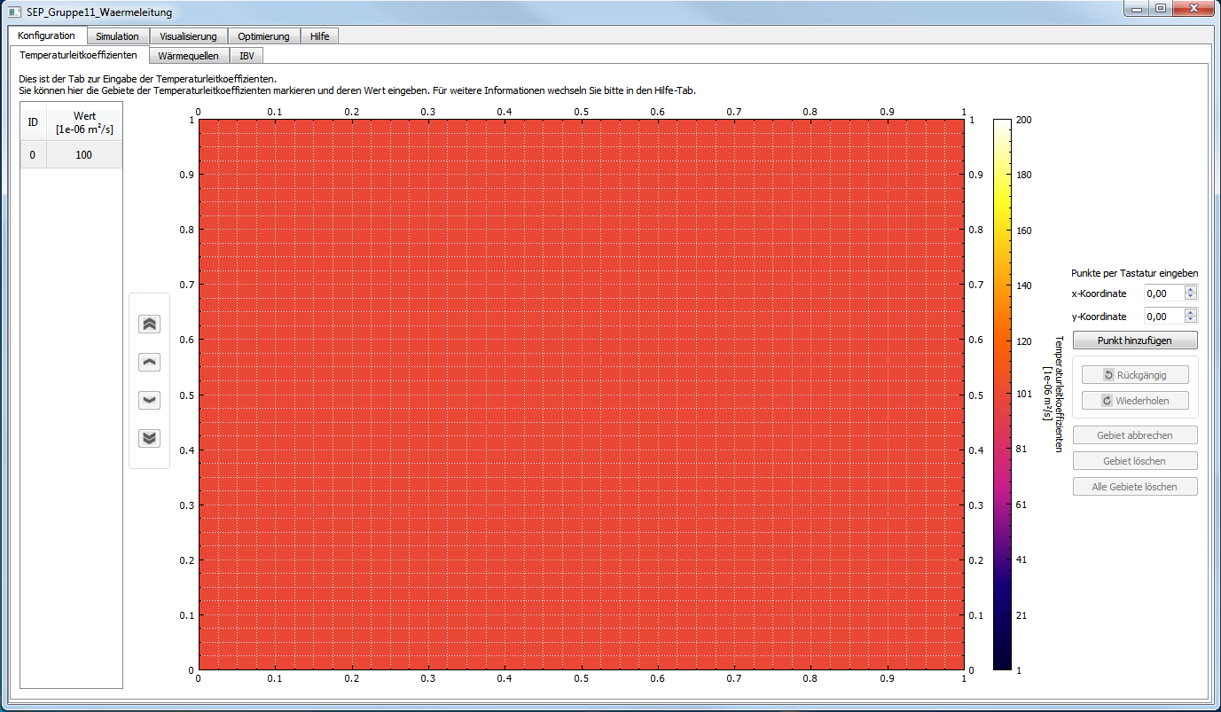
Wärmeleitung & Optimierung – STCE (Towara)
Gruppe 11 (Christian, Robin, Konstantin)

Slide 2
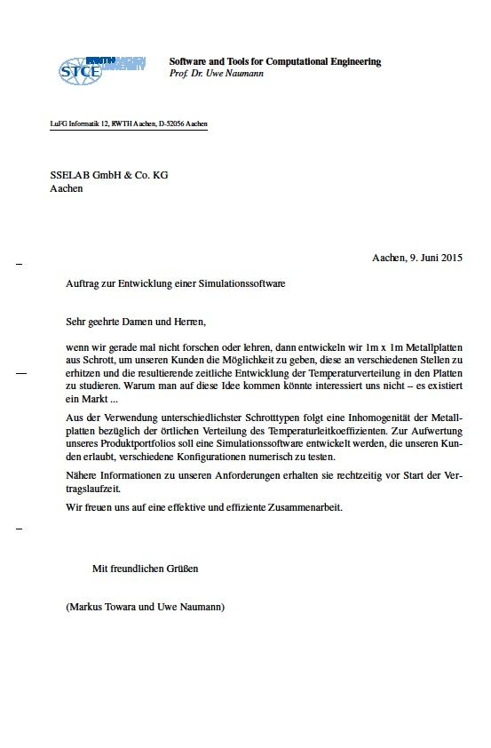
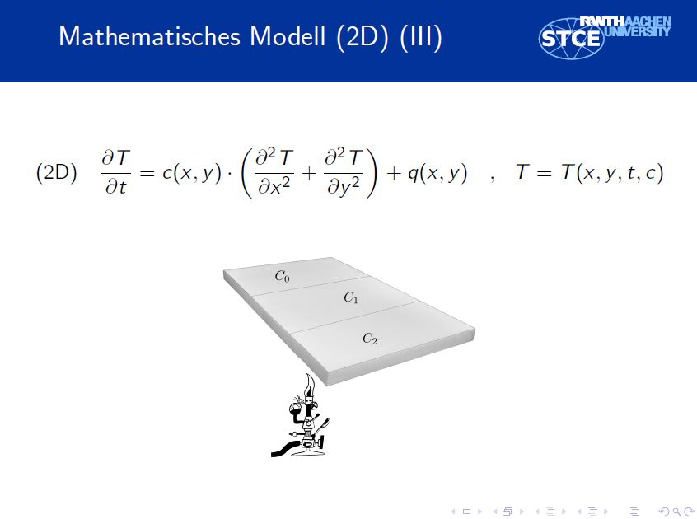
Auftrag
Simulationssoftware für 2D-Wärmeleitung mit ortsabhängigen Leitkoeffizienten

Slide 3
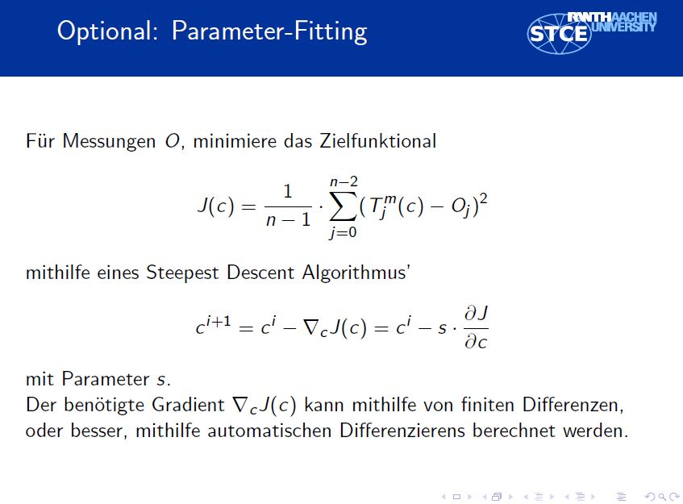
Optional
Optimierung der Abweichung der simulierten Temperaturverteilung von experi-
mentellen
Daten im
Sinne klein-
ster Fehler-
quadrate

Slide 4
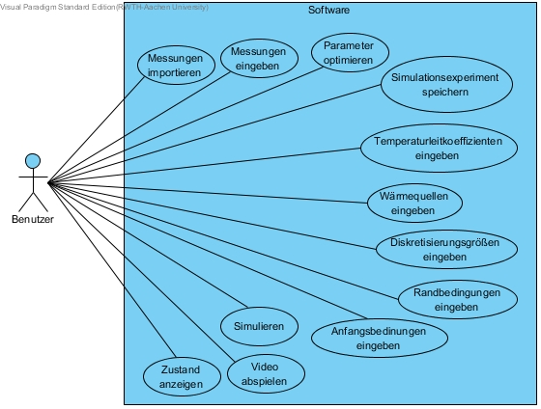
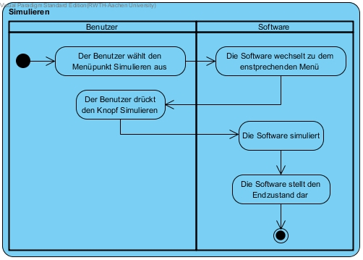
Use Case-Analyse

Slide 5
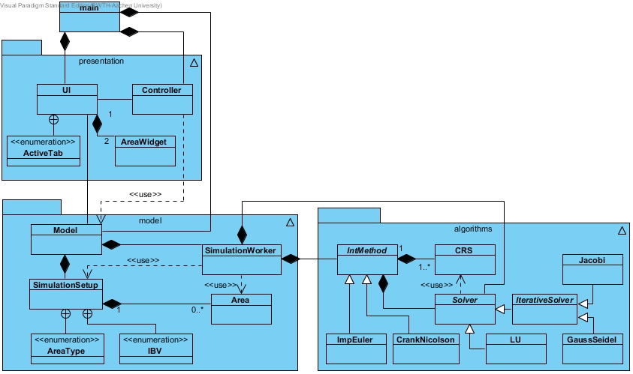
Klassenstruktur (I)

Slide 6
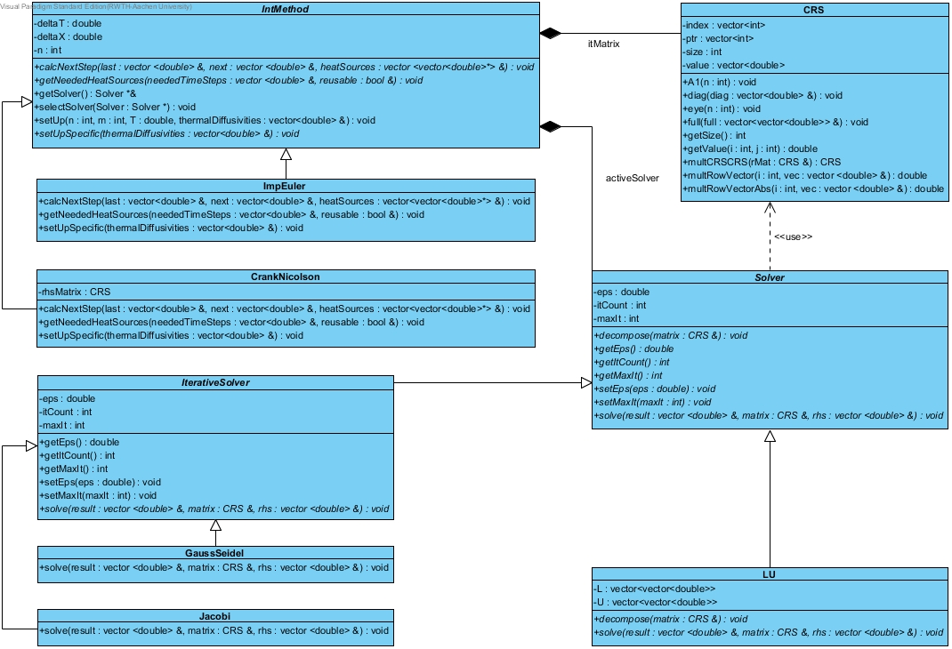
Klassenstruktur (II)

Slide 7
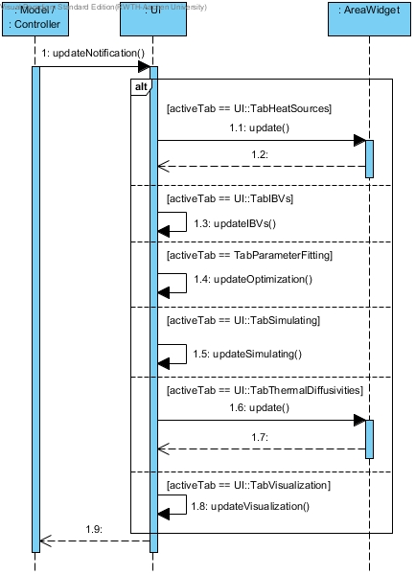
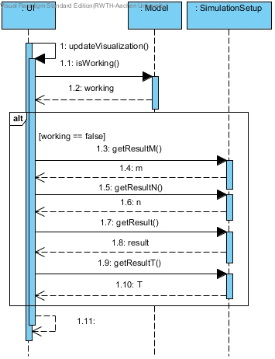
Sequenzdiagramme

Slide 8
Fragen?
Live-Demo

